Slide 1


Поведенческий анализ
Фамилия Имя Отчество
должность контакты

Slide 2

Что это?
Аналитика поведения пользователей ("UBA"), по определению Gartner, - это процесс кибербезопасности, направленный на обнаружение внутренних угроз, целевых атак и финансового мошенничества.
Решения UBA изучают модели поведения людей, а затем применяют алгоритмы и статистический анализ для обнаружения значимых аномалий в этих моделях - аномалий, указывающих на потенциальные угрозы.

Slide 3

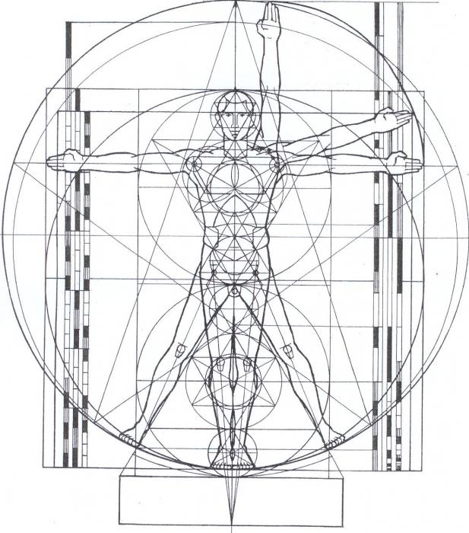

Смена парадигмы
Датацентричный подход
Человекоцентричный и системоцентричный подходы
Источники: https://prominn.ru/wp-content/uploads/2018/06/mainpicioi2.png, https://fb.ru/article/85582/vitruvianskiy-chelovek-leonardo-da-vinchi, http://irdomracheva10.blogspot.com/2015/12/blog-post.html

Slide 4
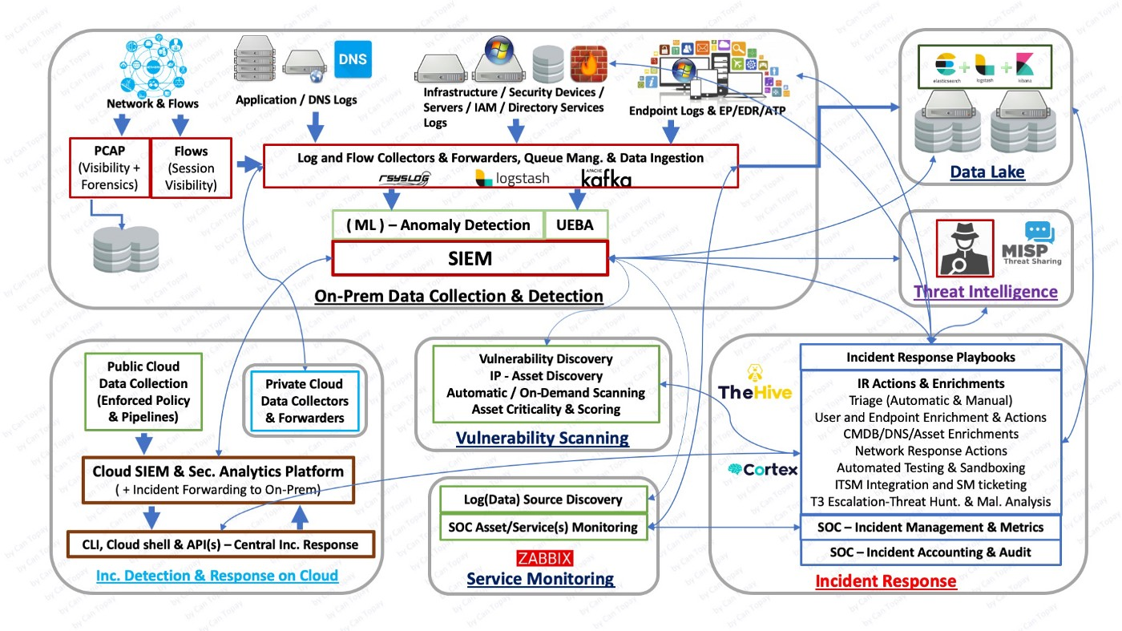
UBA или UEBA? Или же SIEM и SOAR?
SOAR
Источник: https://can-topay.medium.com/yet-another-soar-design-3278194a71f5

Slide 5
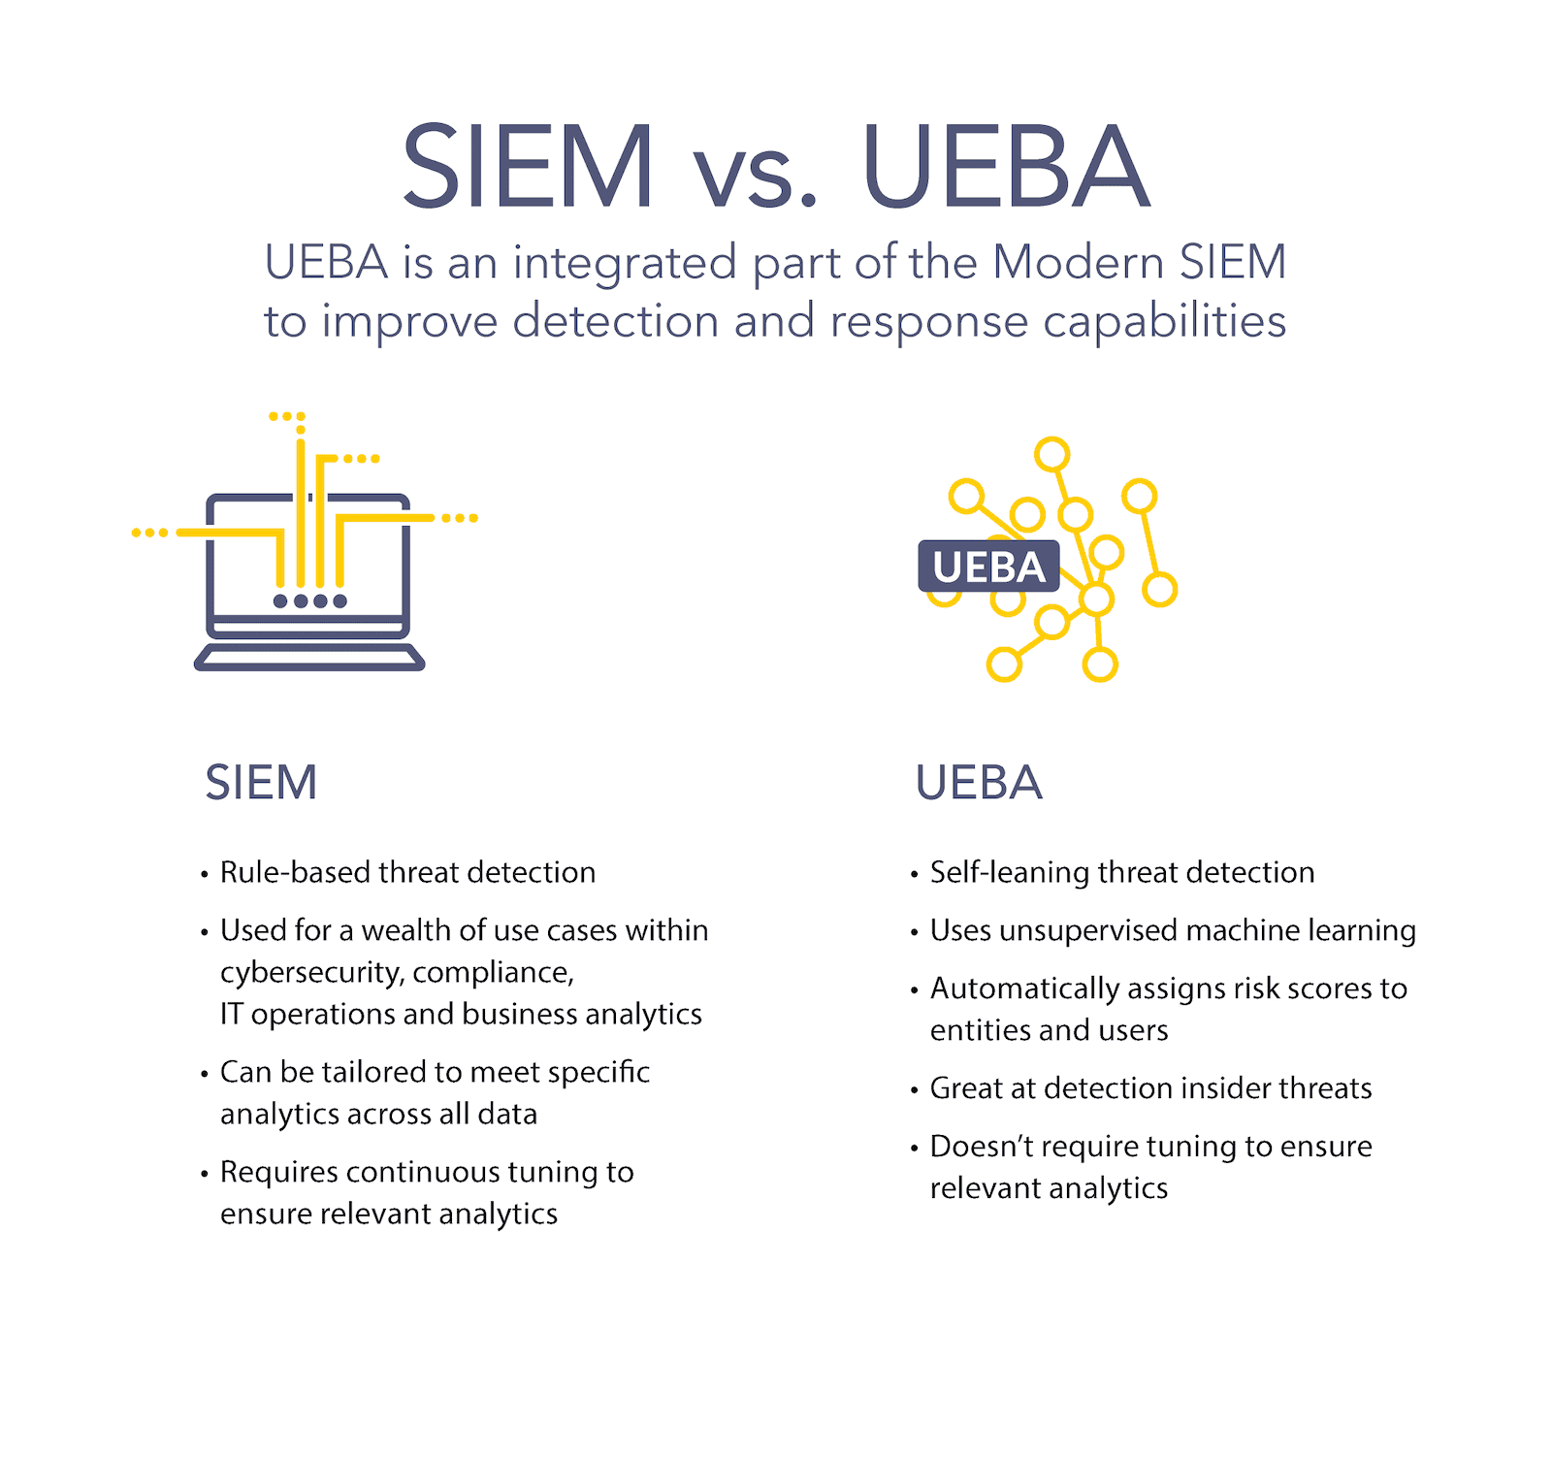
UBA или UEBA? Или же SIEM и SOAR?
Источник: https://www.logpoint.com/en/blog/ueba-user-and-entity-behavior-analytics/

Slide 6

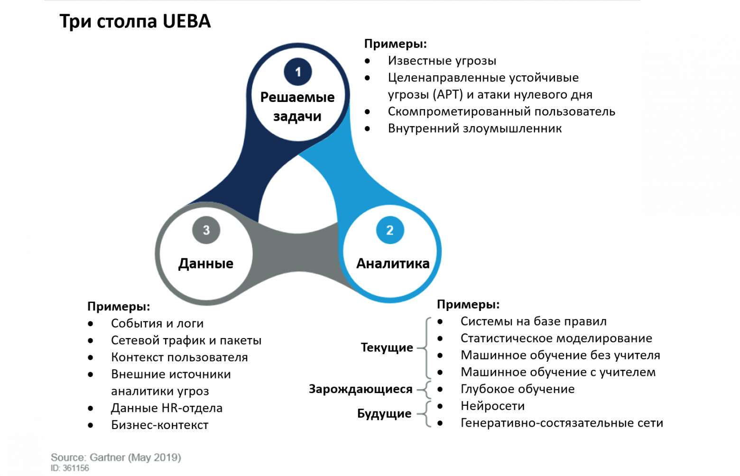
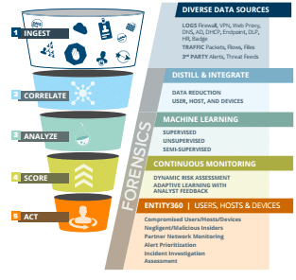

Slide 7
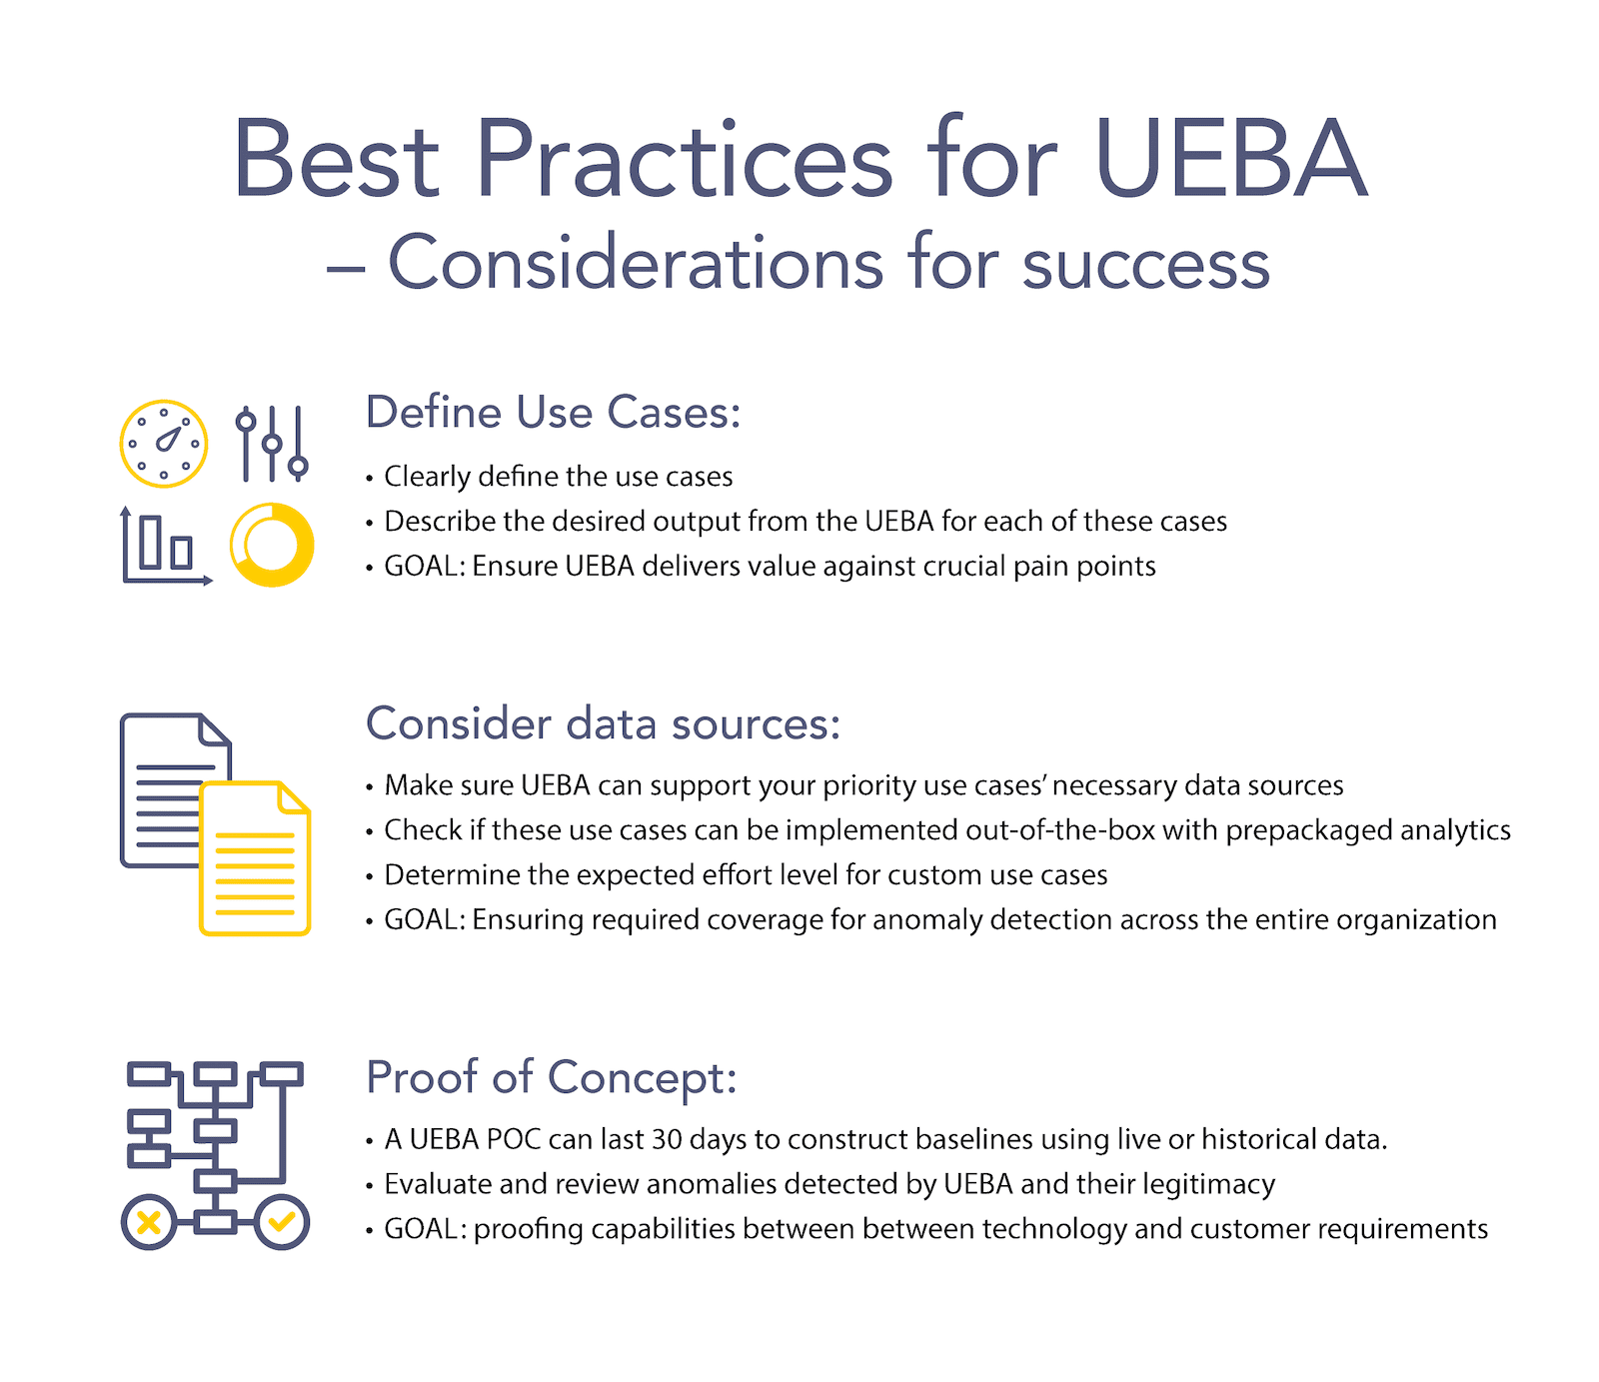
Что нужно знать при интеграции UEBA?
Источник: https://www.logpoint.com/en/blog/ueba-user-and-entity-behavior-analytics/

Slide 8
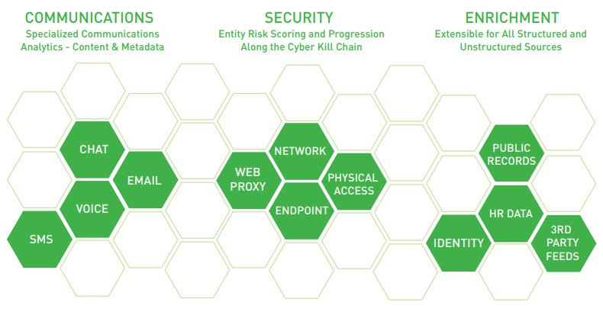
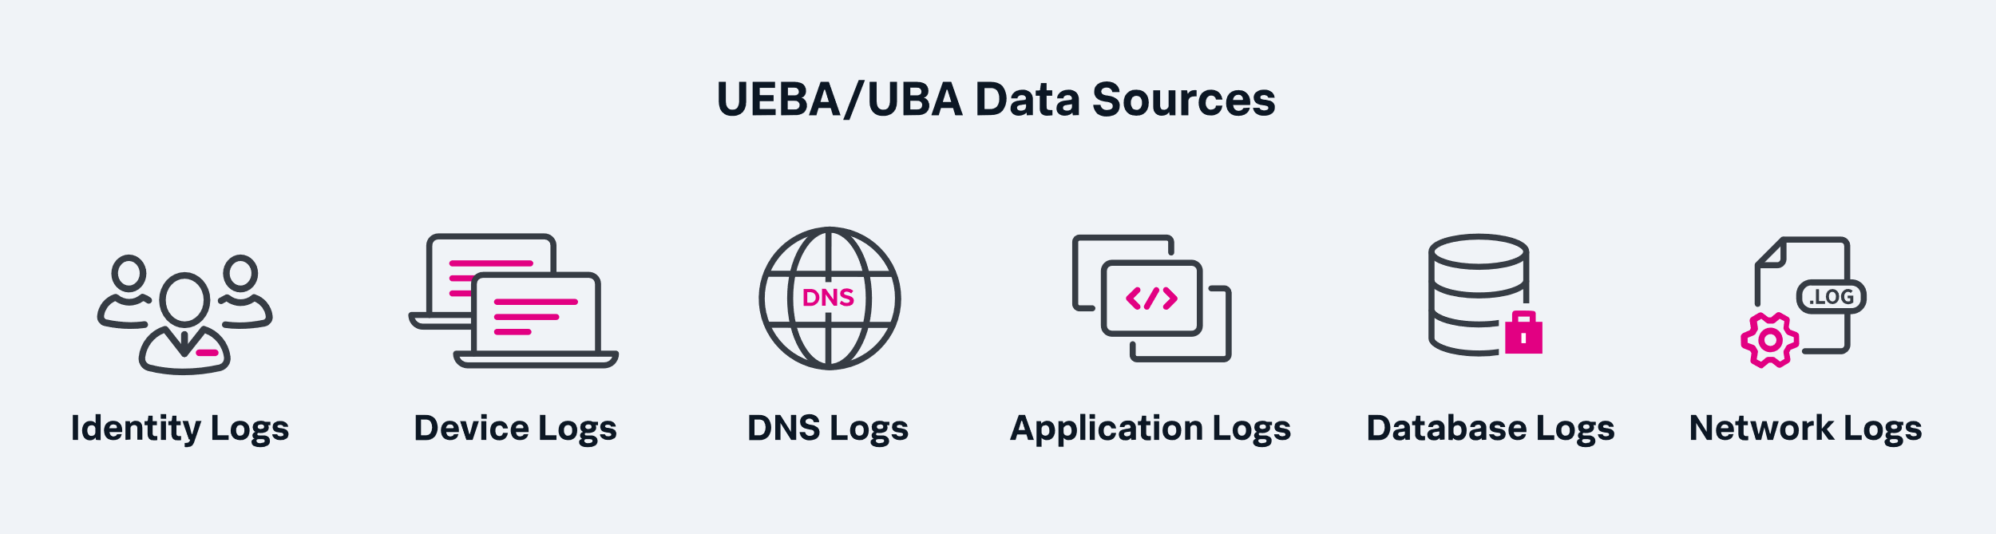
Источники данных UEBA
Источник: https://www.guardsense.com/images/software/Operational01.png
Источник: https://www.splunk.com/en_us/data-insider/user-behavior-analytics-ueba.html

Slide 9
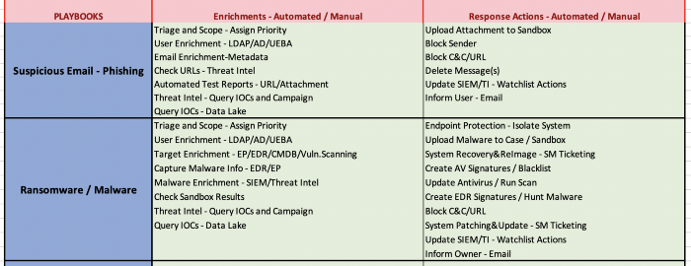
Playbooks
Источник: https://can-topay.medium.com/yet-another-soar-design-3278194a71f5

Slide 10


Поиск метрик и очистка данных
Источник: https://habr.com/ru/company/yandex/blog/273305/
Источник: https://ru.freepik.com/vectors/travel

Slide 11
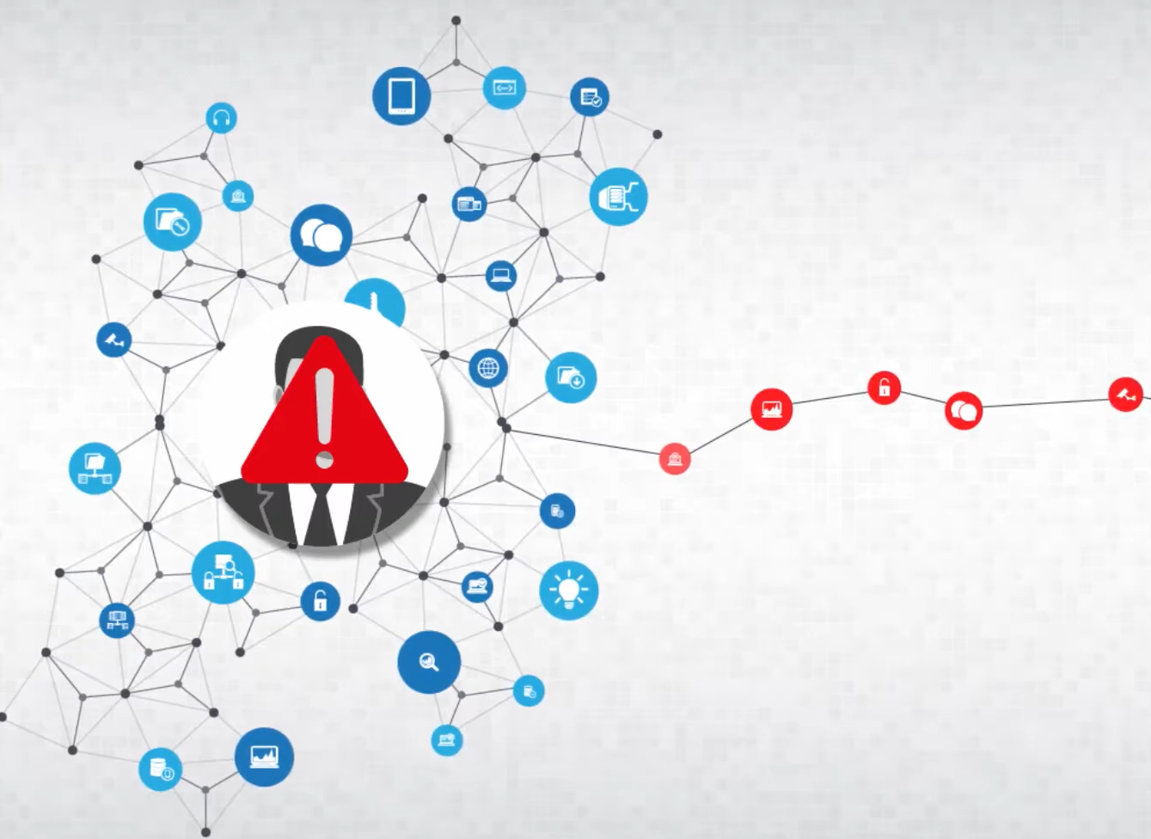
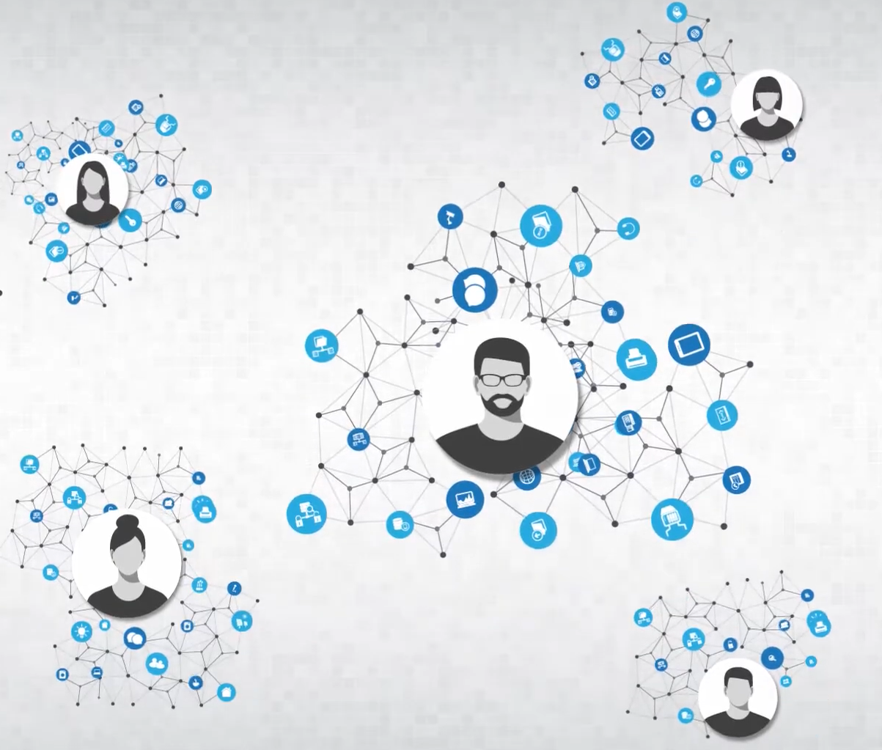
Создание профилей пользователей и других сущностей
Например, на основе данных о:
сетевых коммуникаций,
аутентификации в ОС,
работы с ключевыми файлами и объектами,
операций с приложениями и сервисами,
изменения реестра системы
Источник: https://youtu.be/umf6Zsr-nPg

Slide 12
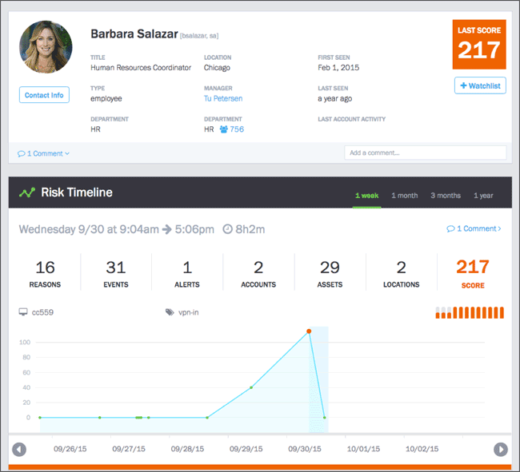
Моделирование шаблонов поведения
Источник: https://www.anti-malware.ru/analytics/Market_Analysis/user-and-entity-behavioral-analytics-ubaueba

Slide 13
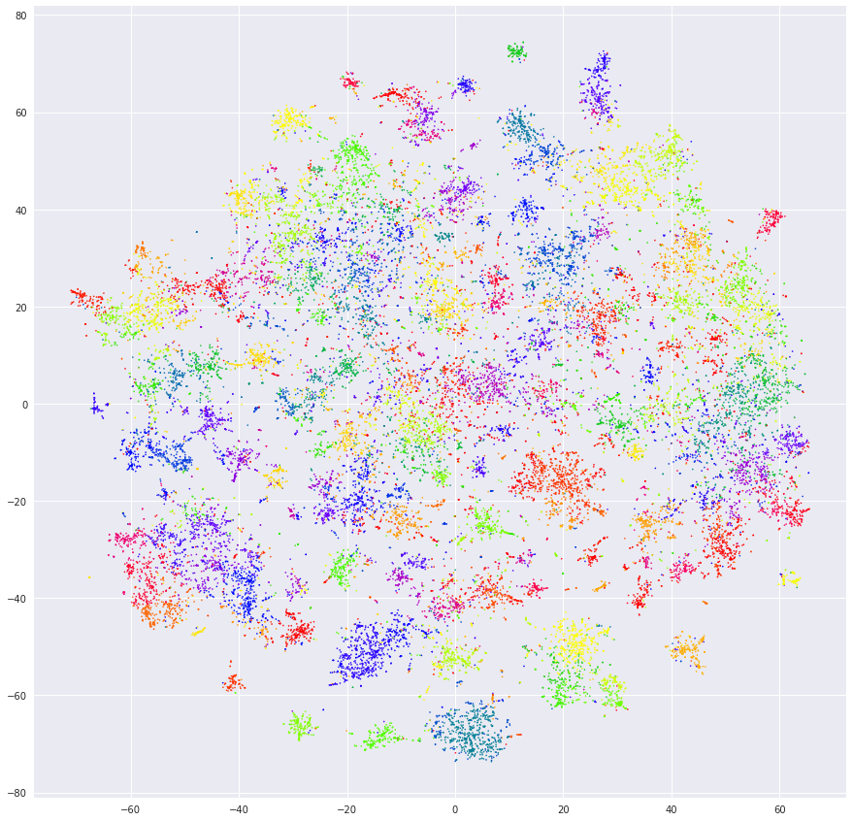
Моделирование шаблонов поведения
Кластеризация по определенным группам или специализациям

Slide 14
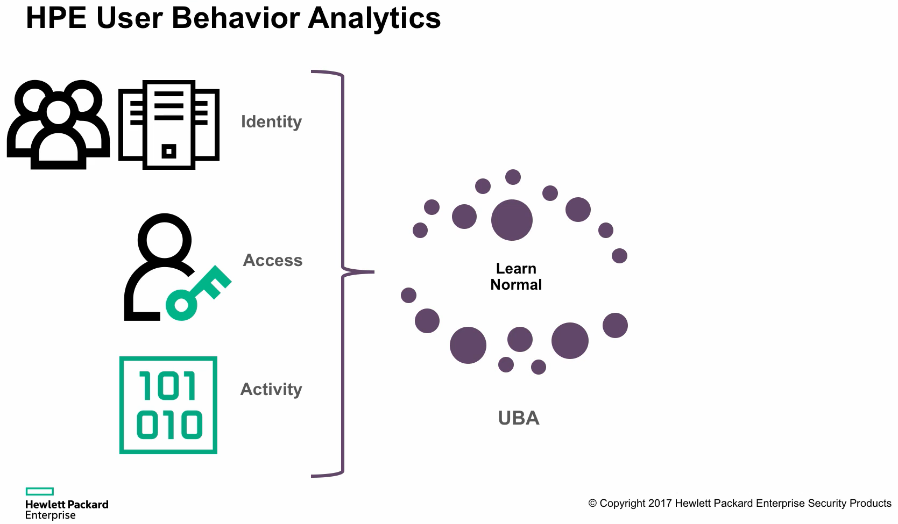
Определение нормального состояния

Slide 15
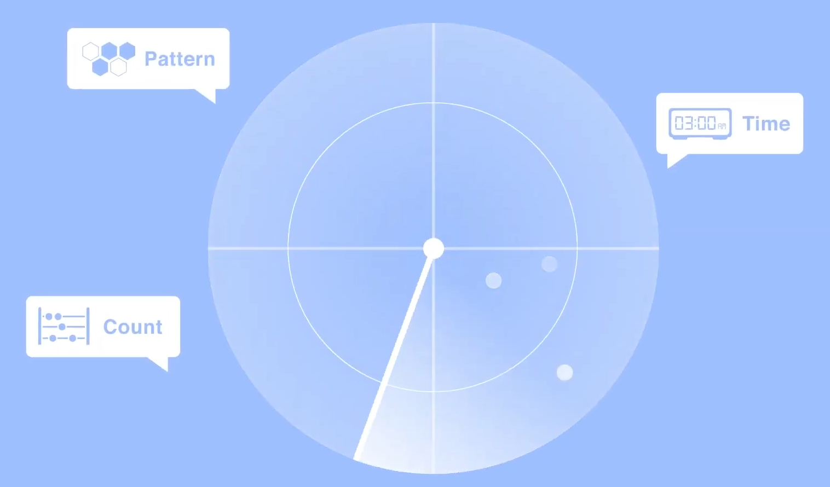
Корреляция событий и поведенческого шаблона
Источник: https://youtu.be/2UE-UGtFLxk

Slide 16
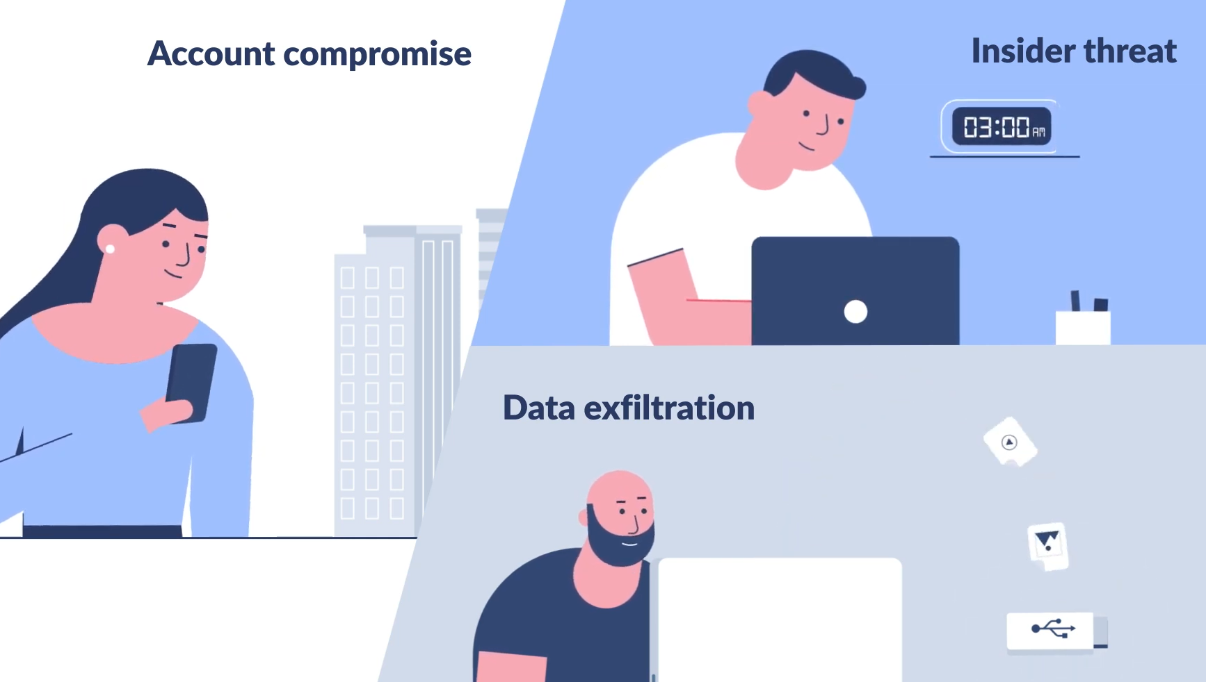
Корреляция событий и поведенческого шаблона
Источник: https://youtu.be/2UE-UGtFLxk

Slide 17
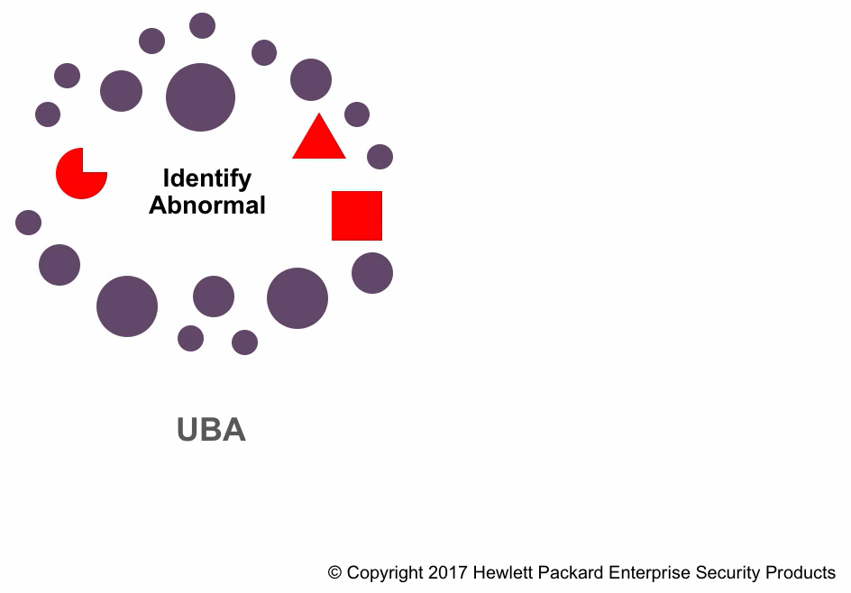
Регистрация отклонений
К примеру, обнаружены выбросы по:
времени подключения
частоте подключений
количестве рабочих транзакций (общение, обмен файлов и пр.)
доступа по IP-адресу (GeoIP определяет другую страну)
профилю группы (разработчик начал вести себя как менеджер)

Slide 18
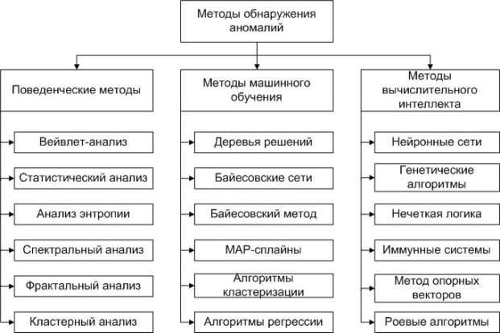
Обнаружение отклонений. Способы
Кожевникова, И. С. Анализ методов обнаружения аномалий для обнаружения сканирования портов / И. С. Кожевникова. — Текст : непосредственный // Молодой ученый. — 2017. — № 14 (148). — С. 31-34. — URL: https://moluch.ru/archive/148/41829/ (дата обращения: 23.12.2021).

Slide 19
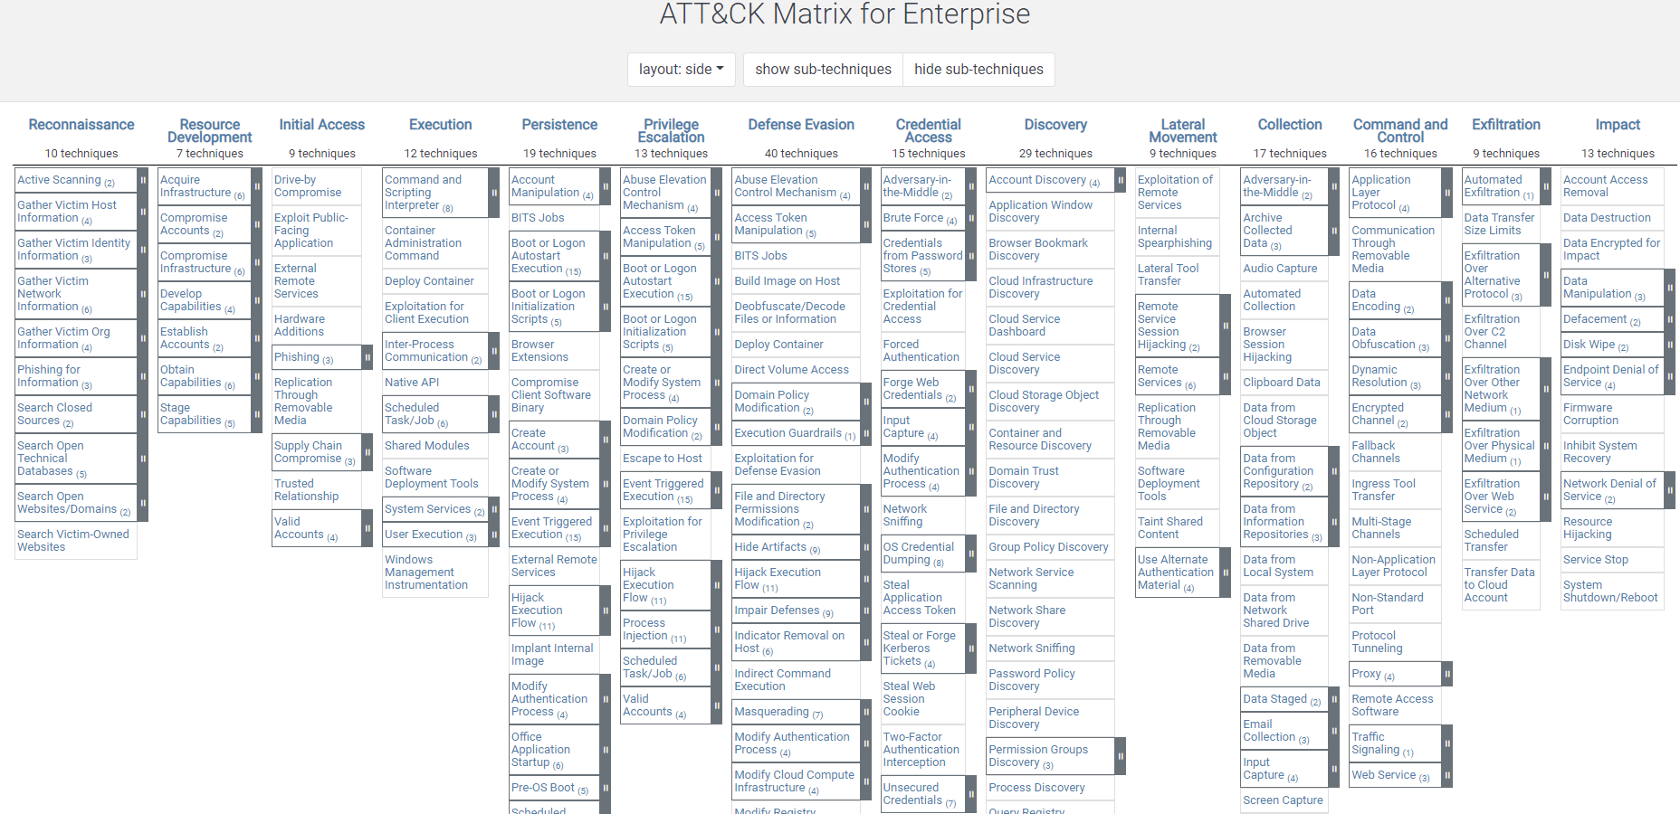
Классификация вектора атаки
Источник: https://attack.mitre.org/

Slide 20
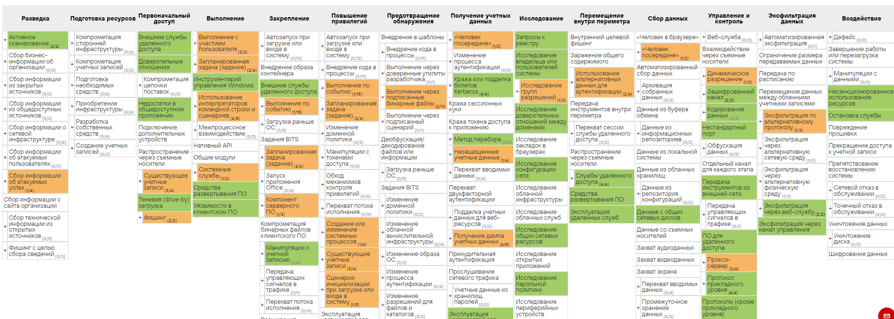
Классификация вектора атаки
Источник: https://mitre.ptsecurity.com/ru-RU/techniques

Slide 21
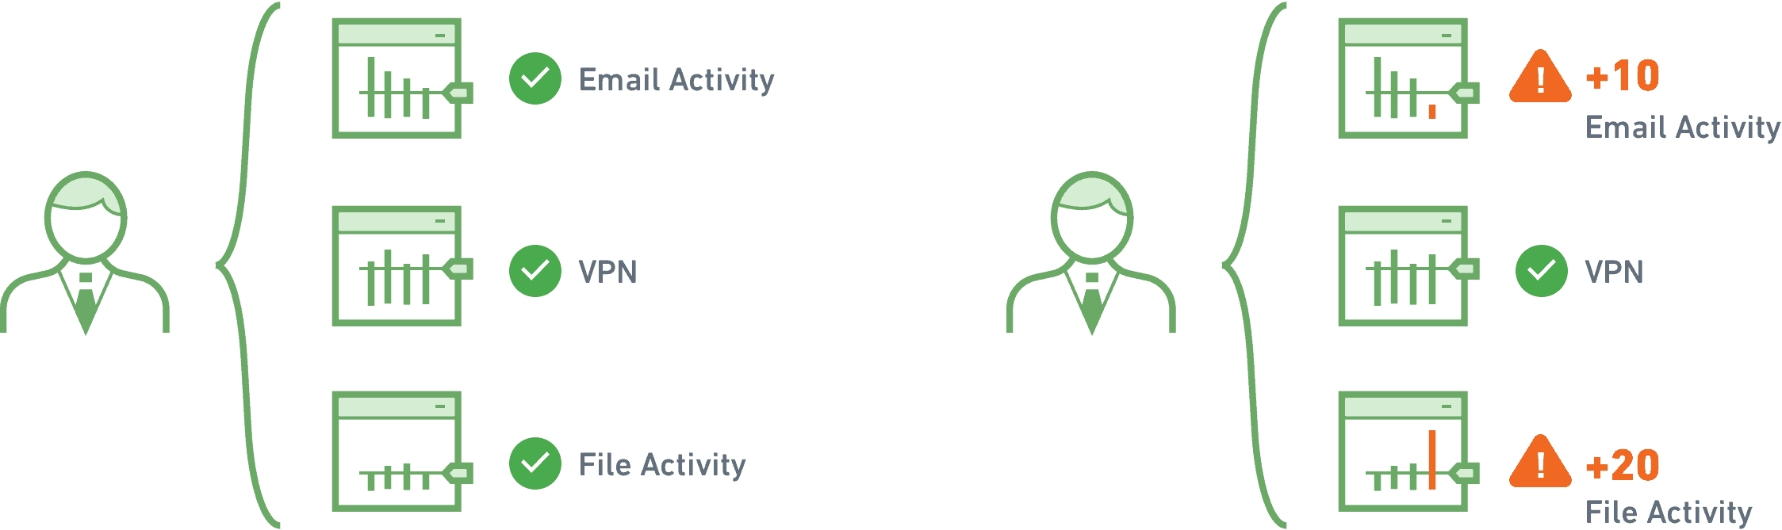
Оценка риска
Нормальное поведение
Добавление метрики риска при аномальном поведении
Источник: https://www.exabeam.com/siem-guide/ueba/

Slide 22
Оценка риска
Источник: https://www.anti-malware.ru/analytics/Market_Analysis/user-and-entity-behavioral-analytics-ubaueba

Slide 23
Сценарии
Большое количество сотрудников в компании – большая уязвимость. Внутреннюю угрозу сложно обнаружить даже в самых контролируемых учреждениях
Что может произойти:
Сотрудники захотят уйти в другую профильную компанию. Будет использовано файловое облако для выгрузки конфиденциальной информации.
Информация с файлового облака может попасть в открытые источники и подорвать как репутацию компании, так и заключение сделок с клиентами.
P.s. кража совершенно секретных данных Эдвардом Сноуденом

Slide 24
Как можно избежать?
На моменте планирования:
Отклонение от обычного шаблона поведения
Новые запросы доступа к коммерческим данным
На моменте доступа к данным:
Мониторинг конфиденциальных папок и файлов
На моменте перемещения данных:
Контроль копирования, перемещения данных в сетевом потоке (данные от DLP-систем)

Slide 25
Сценарии
Фишинг – распространенная атака, которая использует методы социальной инженерии. Если доверенный аккаунт был взломан – как быстро будет обнаружена атака?
Что произошло:
После успешной фишинговой атаки аккаунт системы управления базами данных компании Anthem Blue произвел запросы в базу данных патогенов.
Как результат – частные данные здоровья 80 миллионов человек были украдены.
P.s. Каждый десятый американец имеет страховку от компании Anthem Blue

Slide 26
Как можно избежать?
На моменте первичной компрометации:
Обнаружить подозрительные письма (по IP-адресам и содержимому)
На моменте получения контроля и возможности управления:
Обнаружить выбросы по запросам к базе данных (ненормальное поведение аккаунта)
Определить вредоносные процессы в системе (удаленный доступ)
На моменте запроса в базу данных:
Мониторинг запросов в базу
Необходим ли доступ пользователя ко всем персональным данным?
На моменте получения данных:
Отслеживание перемещения данных в буфер обмена и на устройства вывода информации (съемные носители, печать на принтере)

Slide 27
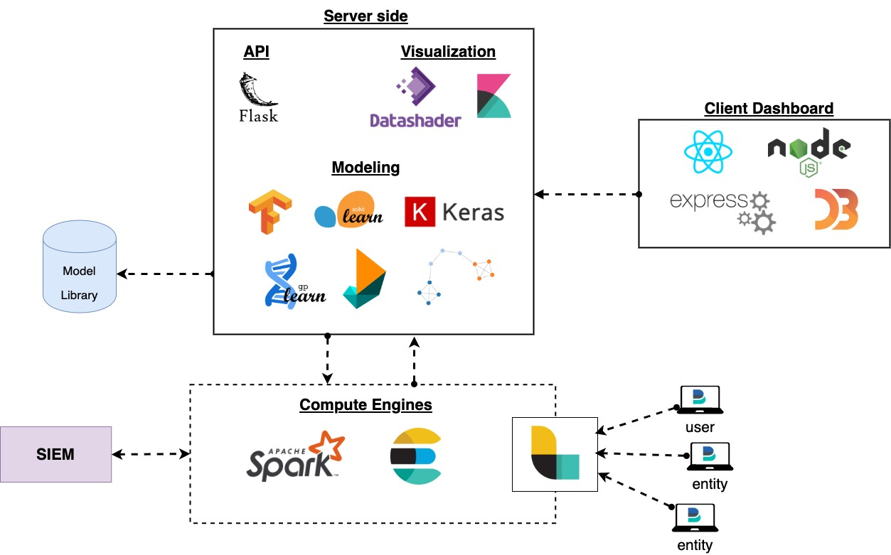
Community open-source UBA
Источник: https://github.com/GACWR/OpenUBA/blob/master/images/framework.jpg

Slide 28

Q&A
Фамилия Имя Отчество
должность

